Slide 1
STATISTIKA
Pertemuan 5: Distribusi Sampling
Tim Dosen Statistika

Slide 2
Materi
Metode sampling
Distribusi sampling

Slide 3
Metode Sampling
Sampling
Non-probability (non-random)
Probability (random)
Simple
Random
Stratified
Judgment
Convenience
Systematic
Cluster

Slide 4
Probability sampling
Probability sampling
teknik pengambilan sampel, dimana setiap anggota populasi memiliki peluang yang sama untuk dijadikan sampel.
Non-probability sampling
teknik pengambilan sampel, dimana anggota populasi tidak semuanya memiliki peluang untuk dijadikan sampel.

Slide 5
Probability Sampling
Probability Sampling
Simple
Random
Systematic
Stratified
Cluster

Slide 6
Simple Random Sampling
Setiap individu dalam populasi memiliki kesempatan yg sama untuk terpilih sbg sampel
Sampel diperoleh secara acak/random dengan bantuan tabel bilangan acak atau undian
Macam:
Pemulihan: Sample yang sudah dipilih mempunyai kesempatan untuk dipilih kembali.
Tanpa pemulihan: Sample yang sudah dipilih tidak mempunyai kesempatan untuk dipilih kembali

Slide 7
Systematic Sampling
dilakukan apabila ukuran populasi banyak dan peneliti tidak memiliki alat pengambil data secara random
Misal :
Terdapat 5000 kapal di pelabuhan, kita ingin mengambil sampel sebanyak 250 kapal

Slide 8
Systematic Sampling
Tentukan ukuran sampel: n (250)
Bagi kerangka sampel yg terdiri atas N individu menjadi n grup dengan k anggota: k=N/n
k = 5000/250 = 20
Pilih satu individu secara acak dari grup 1, misal kapal nomor 7.
Berarti 7 merupakan anggota ke-1 dalam sampel
kemudian 27 merupakan anggota ke-2
kemudian 47 merupakan anggota ke-3 dst.

Slide 9
Stratified Sampling
Bagi populasi menjadi dua atau lebih subgrup (disebut strata) dengan karaketristik tertentu
Lakukan simple random sampling untuk setiap strata secara proporsional/non proporsional
Kombinasikan sampel yg diperoleh dari setiap strata
Proporsional: besar mendapatkan besar, kecil mendapatkan kecil
Non-proporsional: besar belum tentu mendapatkan besar, kecil belum tentu mendapatkan kecil

Slide 10
PROSES STRATIFIKASI
Populasi tidak berstrata
Populasi terstrata

Slide 11
Cluster Sampling
Populasi dibagi menjadi beberapa cluster yg merepresentasikan populasi
Lakukan simple random sampling untuk cluster yang terbentuk
Digunakan untuk mengambil sample dalam kelompok, bukan individu
Populasi dibagi manjedi16 cluster
Sampel diplih secara random
Notes:
Misal : Rukun Nelayan (RN) yang ada di Kecamatan Brondong dibagi (dicluster) menjadi 16 RN, diambil 3 RN secara acak untuk dijadikan sampel penelitian

Slide 12
Non-probability Sampling
  Convenience sampling → objek dipilih karena alasan kemudahan seperti hemat biaya dan mudah diperoleh.
  Pengambilan sample dengan metode ini biasanya dilakukan saat penelitian penjajagan/penelitian pendahuluan
  Judgment sampling→ objek dipilih berdasarkan opini para ahli/expert
Notes:
Snow ball smpling: Cara ini banyak dipakai ketika peneliti tidak banyak tahu tentang populasi penelitiannya. Dia hanya tahu satu atau dua orang yang berdasarkan penilaiannya bisa dijadikan sampel, kemudian sampel pertama memberitahu orang lain yang bisa dijadikan sampel.
Hal ini bisa juga dilakukan pada pencandu narkotik, para gay/lesbi, atau kelompok-kelompok sosial lain yang eksklusif (tertutup)

Slide 13
Distribusi Sampling
Distribusi sampling adalah distribusi dari semua kemungkinan hasil statistik suatu sampel yang dipilih dari populasi asal
Sebagai contoh, misalkan dipilih sampel 50 ikan, lalu panjang ikan tersebut diukur. Jika dilakukan pemilihan sampel secara brulang-ulang, maka akan diperoleh sampel dengan rata-rata panjang ikan yang berbeda pula. Yang menjadi pusat perhatian adalah distribusi rata-rata panjang ikan dari semua kemungkinan sampel yang ada.

Slide 14
Membangun Distribusi Sampling
Diasumsikan terdapat populasi…
Ukuran populasi N=4
Variabel random, X=panjang ikan kakap
Nilai dari X: 18, 20, 22, 24 (cm)
Chap 7-14

Slide 15
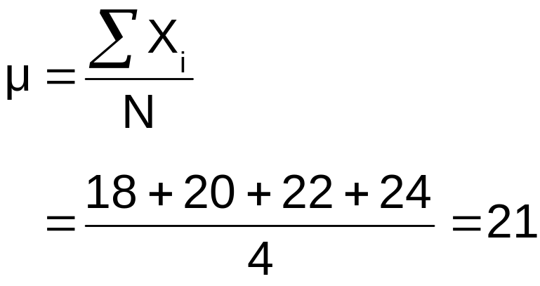
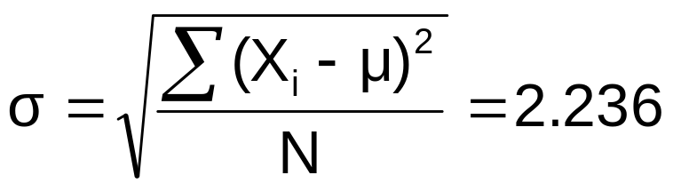
Membangun Distribusi Sampling
Ringkasan parameter populasi
P(x)
.3
.2
.1
0
18 20 22 24
A B C D
x
Distribusi Uniform
Notes:
(9 + 1 + 1 + 9)/4 = 5
Akar 5 =2.236
Peluang X = 0.25

Slide 16
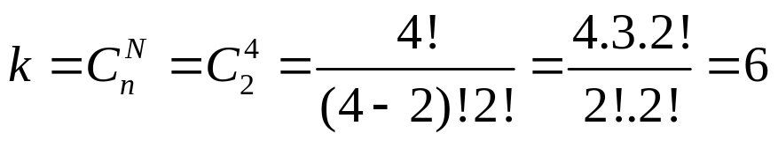
Misalkan diambil sampel berukuran 2 atau n=2, sehingga kemungkinan kombinasi sampel yang mungkin yaitu
Membangun Distribusi Sampling
Sampel | Data | Rata2 | p
1 | 18, 20 | (18+20)/2=19 | 1/6
2 | 18, 22 | 20 | 1/6
3 | 18, 24 | 21 | 2/6
4 | 20, 22 | 21
5 | 20, 24 | 22 | 1/6
6 | 22, 24 | 23 | 1/6
Chap 7-16

Slide 17
Distribusi sampling dari semua rata-rata sampel
Membangun Distribusi Sampling

Slide 18
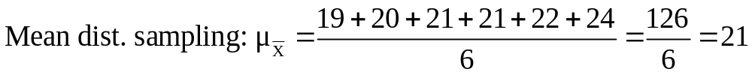
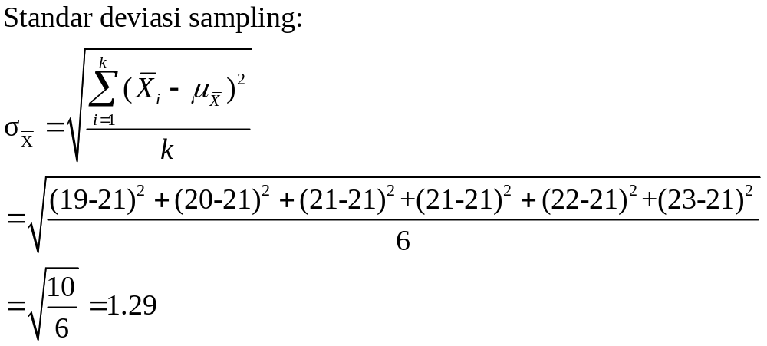
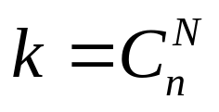
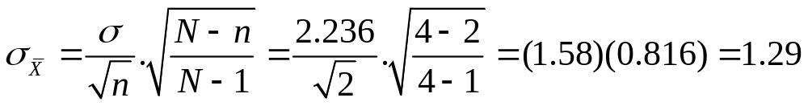
Ringkasan statistik distribusi sampling:
Membangun Distribusi Sampling
ATAU
Chap 7-18

Slide 19
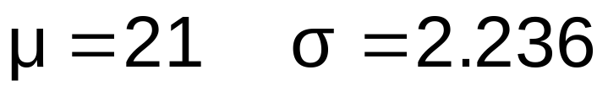
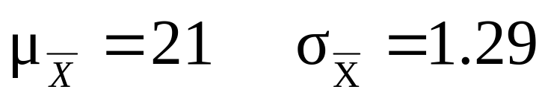
Distribusi Populasi vs Distribusi Sampling
Populasi
N = 4
Distribusi rata2 sampel
n = 2
P(X)
.3
.2
.1
0
18 20 22 24
A B C D
X
Chap 7-19

Slide 20
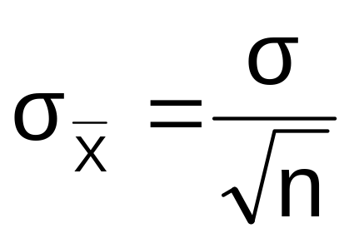
Distribusi Sampling Rata-rata:
Standar Error Rata-rata
Sampel yang berbeda dengan ukuran yg sama akan menghasilkan rata-rata sampel yg berbeda
Ukuran keragaman/variabilitas rata2 sampel yang ada disebut Standard Error Rata-rata:
Note: standar error rata-rata akan semakin kecil seiring pertambahan ukuran sampel
Notes:
Salah satu cara mengurangi standart error adalah dengan menambah jumlah sample

Slide 21
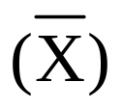
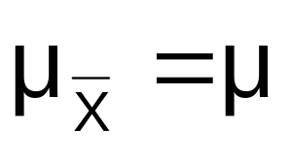
Distribusi Sampling Rata-rata:
Jika Populasi Normal
Jika populasi asal berdistribusi normal dengan mean μ and standar deviasi σ, maka distribusi sampling rata-rata juga berdistribusi normal dengan
dan

Slide 22

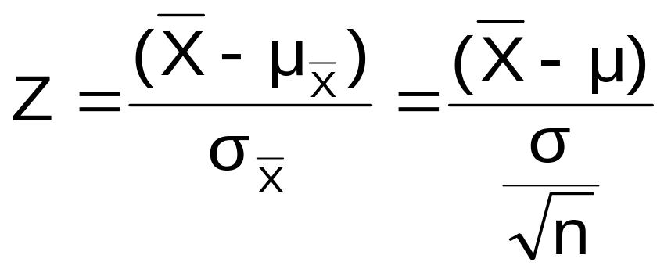



Nilai Z Distribusi Sampling Rata-rata
Nilai Z dari distribusi sampling :
Di mana: = rata-rata sampel
= rata-rata populasi
= standar deviasi populasi
n = ukuran sampel

Slide 23
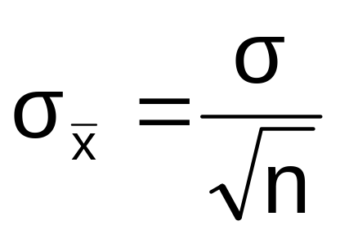
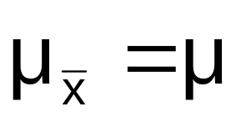
Distribusi Sampling Rata-rata:
Jika populasi tidak normal
Terapkan Teori Limit pusat :
  Apabila populasi asal tidak normal,
  Maka rata-rata sampel akan berdistribusi mendekati (approximately normal) selama ukuran sampel cukup besar (as long as the sample size is large enough)
  dan

Slide 24




Distribusi Sampling Rata-rata:
Jika populasi tidak normal
Distribusi populasi
Karakteristik distribusi:
Ukuran pemusatan
Variasi
Distribusi sampling
(menjadi normal seiring pertambahan n)
Larger sample size
Smaller sample size

Slide 25
Berapa nilai ukuran sampel dikatakan besar/cukup besar?
Berdasarkan teori limit pusat, suatu sampel dikatakan cukup besar apabila ukuran sampel tersebut lebih dari 30 atau n ≥ 30

Slide 26
Contoh
Misalkan suatu populasi memiliki mean μ = 8 dan standar deviasi σ = 3. Dari populasi tsb diambil sampel secara acak berukuran n = 36
Berapa probabilitas rata-rata sampel yang terpilih terletak diantara 7.8 dan 8.2?

Slide 27

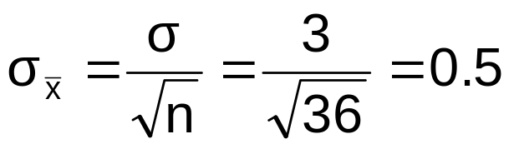
Contoh: Distribusi Sampling Rata-rata
Solusi:
Bahkan jika populasi tidak berdistribusi normal, teorema limit pusat dapat digunakan (n ≥ 30)
… sehingga distribusi sampling rata-rata mendekati normal
… dengan rata-rata = 8
…dan standar deviasi

Slide 28
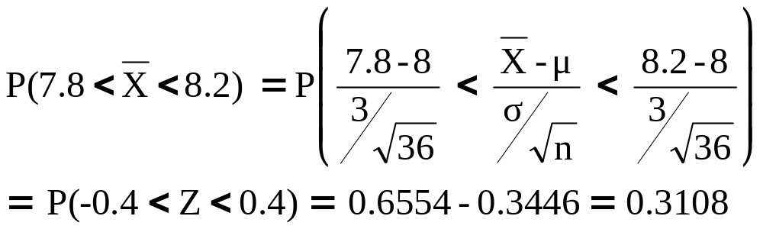




Contoh: Distribusi Sampling Rata-rata
Distribusi Populasi
Distribusi Sampling
Distribusi Normal Standar
?
?
?
?
?
?
?
?
?
?
?
Sampel
Standardize
?
7.8 8.2
-0.4 0.4
Z
X
Notes:
Z = (X – rata2)/std dev
P(-0.2/0.5 < Z < 0.2/0.5)
P (Z < 0.4) – P (Z <= -0.4)

Slide 29
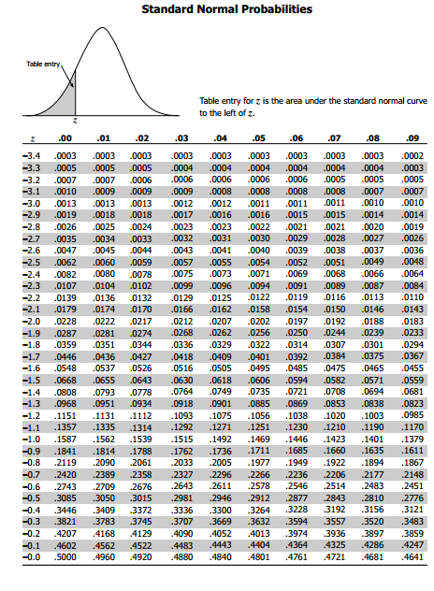

Slide 30
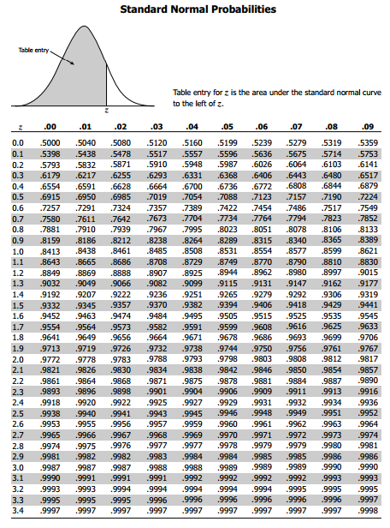

Slide 31
Latihan
Lama waktu melaut sekelompok nelayan berdistribusi normal dengan rata-rata 7.5 jam dan standar deviasi 0.5 jam. Jika diambil sampel acak sebanyak 9 nelayan, berapa
  probabilitas rata-rata lama waktu melaut sampel tsb antara 7.23 – 7.8 jam?
  probabilitas rata-rata lama waktu sampel tsb lebih dari 7.8 jam?
Notes:
x = 7.5; Stdev = 0.5; n = 9
P(7.23 < X < 7.8) → P ((7.23 – 7.5)/(0.5/akar 9) < Z < (7.8 – 7.5)/(0.5/akar 9))
P (-0.27/0.17) < Z < (0.3/0.17)
P (-1.59 < Z < 1.76); P (Z < 1.76) – P(Z <= -1.59)
0.9608 – 0.0559 = 0.9049
Peluang rata-rata lama waktu melaut 9 nelayan antara 7.23 – 7.8 jam adalah 90%

Slide 32
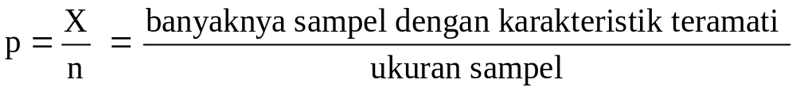
Distribusi Sampling Proporsi
π =proporsi populasi yang memiliki karakteristik teramati
Proporsi sampel (p) estimasi dari π:
0 ≤ p ≤ 1
p mendekati distribusi normal jika n besar
Chap 7-32

Slide 33
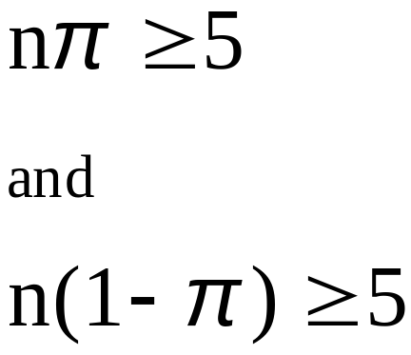
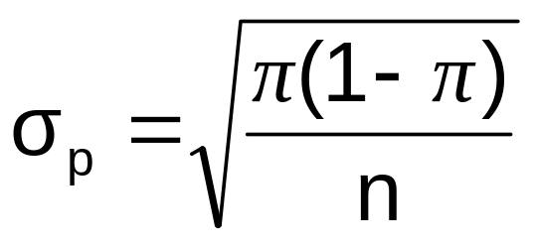
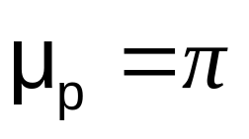
Distribusi Sampling p
Mendekati distribusi
normal jika:
  dimana
  dan
Distribusi sampling
P( p_{s})
.3
.2
.1
0
0 . 2 .4 .6 8 1
p
(dimana π = proporsi populasi)

Slide 34
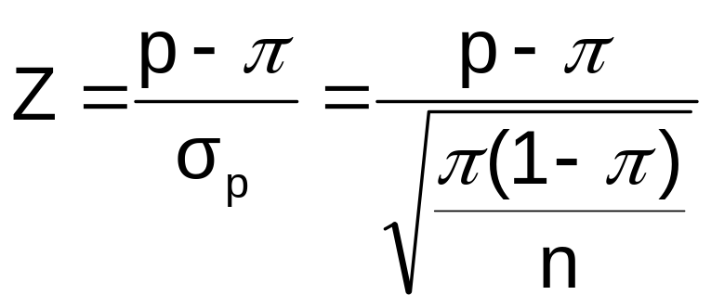
Nilai Z untuk Proporsi
Standarisasi p → Z value dengan rumus:

Slide 35
Contoh: Dist. Sampling Proporsi
Jika proporsi sebenarnya ikan yang memiliki tag adalah π = 0.4, berapa peluang bahwa dari sampel berukuran 200 ikan, peluang proporsi sampel ikan memiliki tag antara 0.40 dan 0.45?
i.e.: jika π = 0.4 dan n = 200, berapa
P(0.40 ≤ p ≤ 0.45) ?`

Slide 36
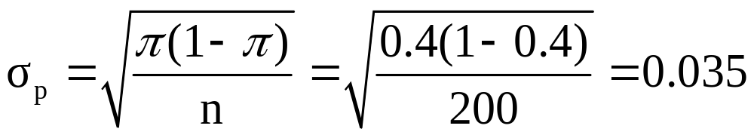

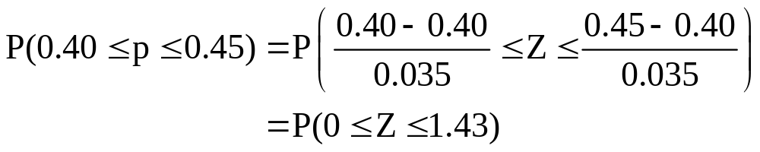
Contoh
jika π = 0.4 dan n = 200, berapa
P(0.40 ≤ p ≤ 0.45) ?
Tentukan :
Konversi ke
Normal standar

Slide 37
Contoh
jika π = 0.4 dan n = 200, berapa
P(0.40 ≤ p ≤ 0.45) ?
Dari tabel normal:
P(0 ≤ Z ≤ 1.43) = P(Z ≤ 1.43) – P(Z ≤ 0) = 0.9236 – 0.5000 = 0.4236
Distribusi normal standar
Distribusi sampling
0.4236
Standarisasi
0.40
0.45
p
0
1.43
Z

Slide 38
Latihan
Misalkan diketahui persentase ikan kuniran berjenis kelamin betina adalah 50%. Jika diambil sampel sebanyak 100 ekor ikan kuniran dari suatu spot penangkapan, hitung
peluang bahwa persentase ikan betina di spot tsb lebih dari 50%?
peluang bahwa persentase ikan betina di spot tsb antara 35-40%?
Notes:
Phi = 0.5; n = 100
a. P (X > 0.5)
Tentukan std dev = akar (0.5)(1-0.5)/100 = 0.05
Konversi N ke Z → Z = (0.5 – 0.5)/0.05 = 0.5
1 – P (Z <= 0) = 0.5; 1 – 0.5 = 0.5

Slide 39
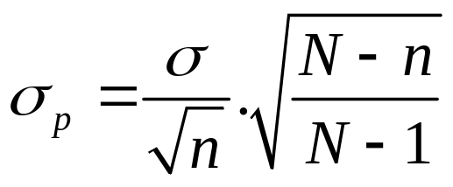
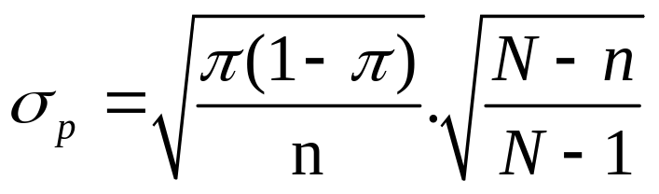
Faktor Koreksi
Faktor koreksi adalah usaha untuk memperbaiki hasil estimasi parameter jika diketahui ukuran populasi (N).
Faktor koreksi diterapkan jika rasio n/N > 0.05
Standar deviasi rata-rata
Standar deviasi proporsi

Slide 40
Contoh [1]
Hasil tangkapan sekali melaut dari total 50 kapal kecil berdistribusi normal dengan rata-rata 15 kg dan standar deviasi 5 kg. Jika diambil sampel acak sebanyak 9 kapal kecil, berapa
  probabilitas rata-rata hasil tangkapan sampel tsb antara 12 –16 kg?
  peluang rata-rata hasil tangkapan sampel tsb lebih dari 23 kg?

Slide 41
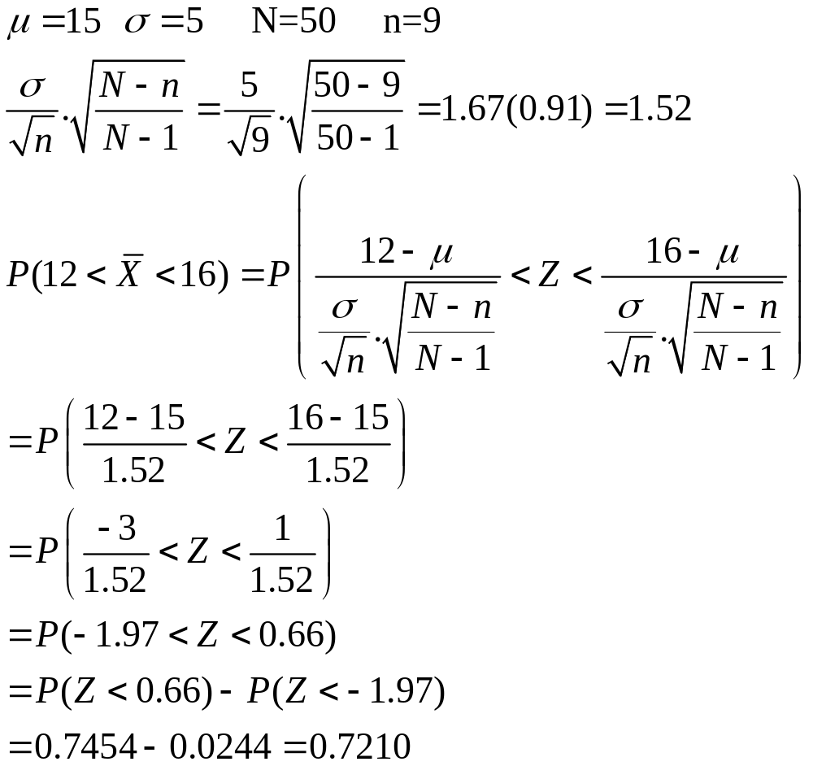

Slide 42
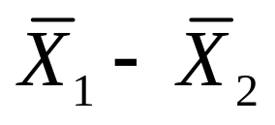
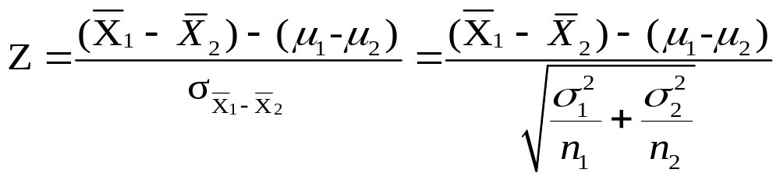
Distribusi Sampling Selisih Rata-rata
Nilai Z dari distribusi sampling :

Slide 43
Latihan
Rata-rata berat ikan kakap di site Brondong adalah 3.2 kg dengan standar deviasi 1.50 kg, sedangkan di site Mayangan adalah 3 kg dengan standar deviasi 0.50 kg. Jika diambil sampel sebanyak 25 ekor ikan masing-masing dari site Brondong dan Mayangan, berapa probabilitas berat ikan kakap di Brondong 0.30 kg lebih besar daripada Mayangan?

